Slide 1
Mechanika tuhého tělesa

Slide 2
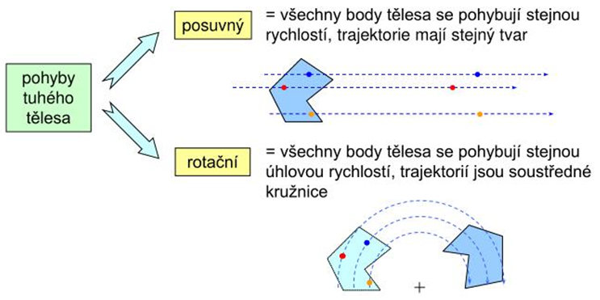
Tuhé těleso
Tato část mechaniky se zabývá pohyby tělesa, při kterých těleso nelze nahradit hmotným bodem, tzn. nelze zanedbat jeho rozměry a tvar a musí se uvažovat otáčivý pohyb tělesa. Na těleso působící síly ve skutečnosti mohou mít i deformační účinky. Proto si reálné těleso nahradíme tuhým tělesem, u kterého deformační účinky zanedbáváme.
Tuhé těleso: nemění účinkem vnější síly svůj tvar ani objem. Dokonale tuhá tělesa ve skutečnosti neexistují, existují jen tělesa „pevná“, jejichž tvar, resp. objem, se účinkem sil nepatrně mění. Pohyb tuhého tělesa se vždy skládá z pohybu posuvného (translace) a pohybu otáčivého (rotace).
V praxi dochází ke skládání obou pohybů v jeden.
Skládání pohybů není obecně komutativní.

Slide 3
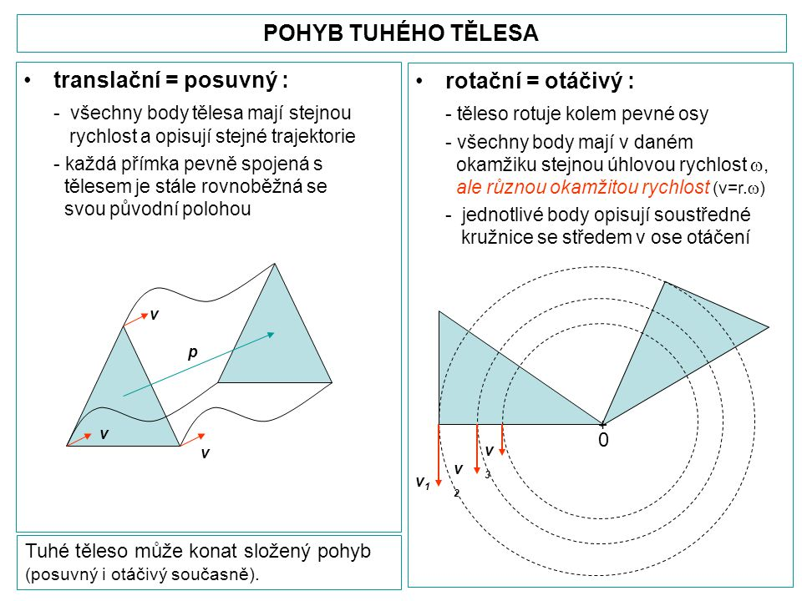
Železniční vagón jedoucí po přímé trati, bedna posunovaná po podlaze, píst ve spalovacím motoru, …
Vodovodní kohoutek, dveře, ventilátor, brusný kotouč, CDčko v mechanice počítače, …

Slide 4
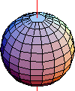
Rotační (otáčivý) pohyb
Rotační (otáčivý) pohyb čili otáčení (rotace) kolem osy je takový pohyb tuhého tělesa, při kterém se všechny body tělesa otáčejí kolem jedné společné osy se stejnou úhlovou rychlostí. Otáčivý pohyb může vykonávat i těleso, které není tuhé, pak mluvíme například o diferenciální rotaci.
Trajektoriemi jednotlivých bodů tělesa jsou kružnice (nebo jejich části), jejichž středy leží na (okamžité) ose otáčení.
Jako osa otáčení se označuje přímka, kolem které se těleso při otáčivém pohybu otáčí. Body tělesa, které na ose leží, zůstávají na svých místech, jejich rychlost je nulová. Při otáčivém pohybu se rozlišuje pohyb kolem pevné osy nebo kolem okamžité (volné) osy.
Otáčení kolem pevné osy. Všechny body ležící na ose otáčení jsou při tomto pohybu v klidu. Při otáčení kolem pevné osy má osa stálý směr a všechny body tělesa kolem ní opisují kruhové oblouky se středem na ose otáčení. Všechny body tělesa mají stejnou úhlovou rychlost ω = dϕ/dt a stejné úhlové zrychlení dané vztahem ε = dω/dt.

Slide 5
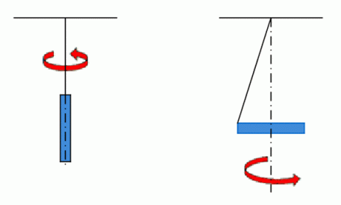
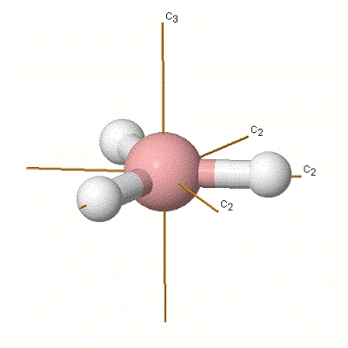
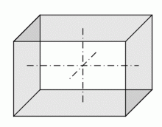
Při otáčení tělesa kolem nehybné osy působí na jednotlivé body tělesa setrvačné síly, směřující od osy otáčení: odstředivá síla způsobená nerovnoměrným rozložením hmotnosti vzhledem k ose rotace, a deviační moment snažící se vychýlit osu rotace tak, aby hmotnost byla rozložena rovnoměrně i podél osy rotace. Tyto síly jsou vyrovnávány reakcemi v ložiscích os (ložiska jsou tak jedny z nejnamáhanějších strojních součástí). Proto se otáčivé části strojů, kola motorových vozidel apod. vyvažují tak, aby osa otáčení procházela těžištěm.
Pokud osa rotace mění svou polohu v prostoru, je velikost úhlové rychlosti opět dána vztahem ω = dϕ/dt. V takovém případě se hovoří o otáčení kolem okamžité (volné) osy. Při obecném pohybu změní po určité době okamžitá osa rotace svou polohu v prostoru a nová poloha je s předchozí polohou obecně mimoběžná.
Všechny osy souměrnosti tělesa jsou volnými osami. Každé tuhé těleso má alespoň tři volné osy. Volné osy tělesa se protínají v těžišti a jsou navzájem kolmé. Když se těleso otáčí kolek kterékoliv z nich , je výslednice setrvačných sil nulová a stejně je nulový i moment síly.

Slide 6
Prochází–li osa otáčení těžištěm tělesa a zároveň má směr některého z hlavních momentů setrvačnosti tělesa, otáčí se kolem ní těleso bez toho, aby na ložiska působilo nějakými dodatečnými silami (kromě tíhové síly). Těleso trvale rotuje kolem této osy, dokonce i když k ní není upevněno.
Pro těleso, otáčející se kolem volné osy, platí zákon setrvačnosti: Nepůsobí–li na těleso vnější síly, zachovává se úhlová rychlost a také směr osy otáčení vzhledem k inerciální vztažné soustavě.
Otáčení tělesa je stabilní kolem volných os s největším a nejmenším momentem setrvačnosti, nejstabilnější pak kolem osy, vzhledem ke které má těleso největší moment setrvačnosti. Poznatky o volných osách se využívají při konstrukci rotujících součástí strojů a zařízení – rotory, setrvačníky.

Slide 7
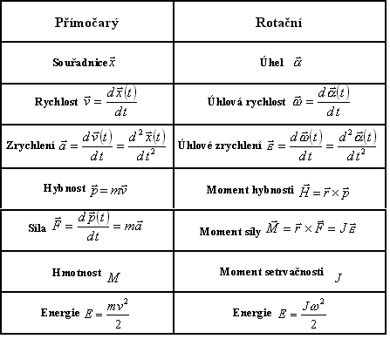
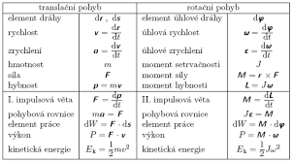
Vzájemně si odpovídající veličiny při přímočarém a rotačním pohybu
Všechny veličiny posuvného pohybu mají své protějšky pro rotační pohyb.

Slide 8
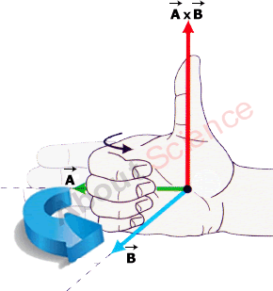
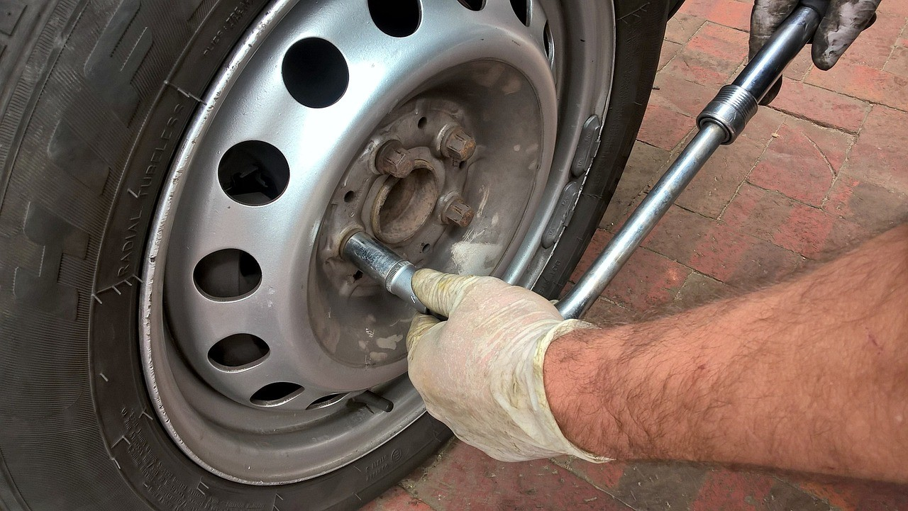
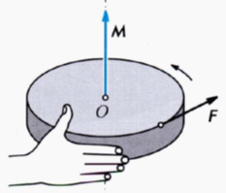
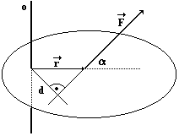
Moment síly vzhledem k ose otáčení
Má-li se těleso uvést do otáčivého pohybu, musí se na něj působit silou. Otáčivý účinek síly závisí kromě velikosti a směru působící síly také na poloze jejího působiště. Je charakterizován vektorovou fyzikální veličinou nazvanou moment síly vzhledem k ose otáčení (M), jednotka N.m.
Moment síly M lze vyjádřit pomocí vektorového součinu:
kde r je polohový vektor působiště síly F vzhledem k ose otáčení jako počátku.
Směr momentu síly M je určen pravidlem pravé ruky

Slide 9
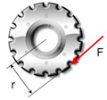
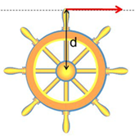
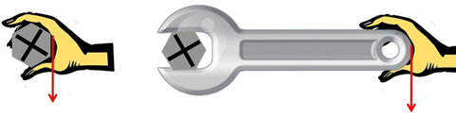
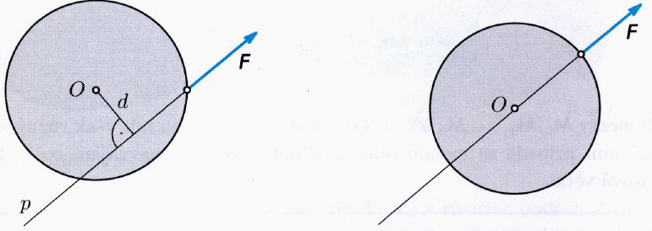
Působí-li síla otáčení tělesa ve směru hodinových ručiček, má příslušný moment síly znaménko záporné. Působí-li síla otáčení tělesa proti směru hodinových ručiček, moment síly má znaménko kladné.
Velikost momentu síly M je
M = F . d = F .r .sinα
Při konstantní síle je velikost momentu M tím větší, čím větší je rameno síly d. Prochází-li vektorová přímka osou otáčení, je d = 0 a M = 0 a síla F nemá na těleso otáčivý účinek.

Slide 10
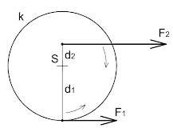

Momentová věta
V praxi na těleso působí často současně více sil. Potom je jejich celkový otáčivý účinek určen výsledným momentem
M = M₁ + M₂ + … + M_{n}
Momentová věta
Momentová věta vyjadřuje rovnováhu sil působících na těleso.
Otáčivý účinek sil působících na tuhé těleso otáčivé kolem nehybné osy se ruší, jestliže vektorový součet momentů všech sil vzhledem k ose otáčení je nulový vektor.
M₁ + M₂ + … + M_{n} = 0
V tomto případě těleso zůstává v klidu nebo rovnoměrném otáčivém pohybu.

Slide 11
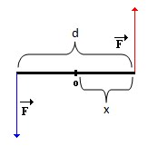
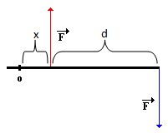
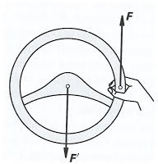
Osa otáčení leží mezi působišti obou sil
M = M₁ + M₂
M= F ∙ (d - x) + F ∙ x
M= F.d – F.x + F.x
M= F.d
|M| = Fxd
Osa otáčení leží mimo působiště obou sil
M = M₁ + M₂
M = - M₁ + M₂
M= - F ∙ (d+x) + F ∙ x
M= - F.d – F.x + F.x
M = - F.d
|M| = Fxd
Osa otáčení leží v působišti jedné síly
M = M₁ + M₂
M= - F.d + F ∙ 0
M = - F.d
|M| = Fxd

Slide 12
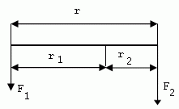
Příklad
Tyč má délku 1,2 m. Na její koncích jsou zavěšeny závaží s hmotnostmi 5 kg a 7 kg. Kde je třeba tyč podepřít, aby zůstala v rovnováze?
r = 1,2 m
m1 = 5 kg
m2 = 7 kg
F1= 50N
F2= 70N
r₁+r₂=r
F₁.r₁ = F₂.r₂
r₁ + r₂ = 1,2 => r₂ = 1,2-r₁
50.r₁ = 70.r₂
50.r₁ =70.(1,2-r₁)
50.r₁= 84-70.r₁
120.r₁ = 84
r₁ = 0,7m , r₂ = 0,5m
Příklad
Na uvolnění matice je potřebný moment síly 5 N.m. Jak velkou silou musíme působit, pokud máme klíč dlouhý 10 cm?
M = 5 N.m
R = 10 cm = 0,1m
F = ?
M = F•r
F = M/r = 5/0,1 = 50 N

Slide 13
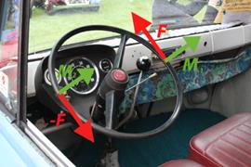
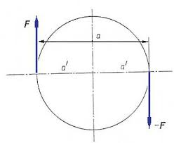
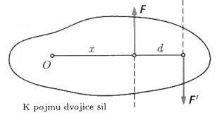
Dvojice sil
Dvojici sil tvoří dvě stejně velké rovnoběžné síly navzájem opačného směru, které působí ve dvou různých bodech tělesa otáčivého kolem nehybné osy. Obě síly nelze nahradit silou jedinou, jejich výslednice je nulová.
Přesto má dvojice sil na těleso otáčivý účinek, který vyjadřuje fyzikální veličina moment dvojice sil (D), vektor ležící v ose otáčení.
Směr momentu dvojice sil
určuje se pravidlem pravé ruky.
Velikost momentu dvojice sil
je rovna součinu velikosti jedné síly a kolmé vzdálenosti vektorových přímek obou sil (= rameno dvojice sil, d).
D = F . d
d
Moment dvojice sil nezávisí na vzdálenosti sil od osy otáčení.

Slide 14
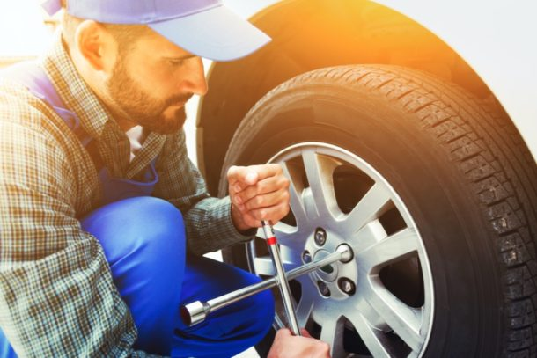
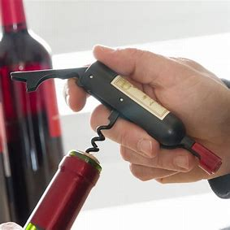
Moment dvojice sil
při použití jedné síly je moment poloviční (jedna ruka na volantu)

Slide 15
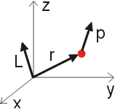
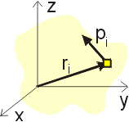

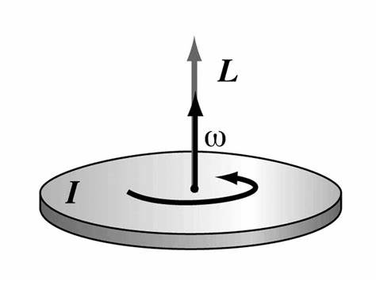
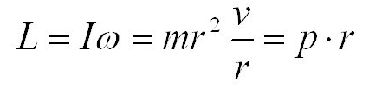
Moment hybnosti (impulsmoment, točivost)
Moment hybnosti L je vektorová fyzikální veličina, charakterizující schopnost tělesa udržovat otáčivý pohyb, určuje se vzhledem k bodu nebo ose.
Moment hybnosti hmotného bodu vzhledem k počátku soustavy souřadnic je vektor určený vektorovým součinem jeho průvodiče r a hybnosti p
L = r x p
Moment hybnosti tělesa bychom mohli určit tak, že bychom těleso rozdělili na velké množství malých částí a sečetli jejich momenty hybnosti vzhledem k vybrané soustavě souřadnic.
Moment hybnosti tělesa vzhledem k ose

Slide 16
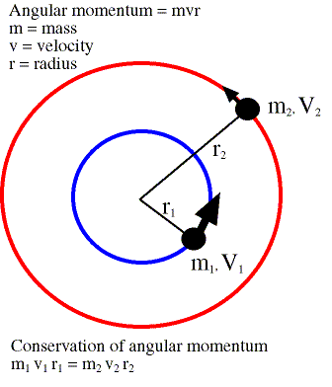
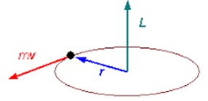


Druhá věta impulsová vyjadřuje skutečnost, že časová změna momentu hybnosti je rovna celkovému momentu síly působícímu na těleso.
Důsledkem druhé impulsové věty je zákon zachování momentu hybnosti v izolované soustavě.

Slide 17
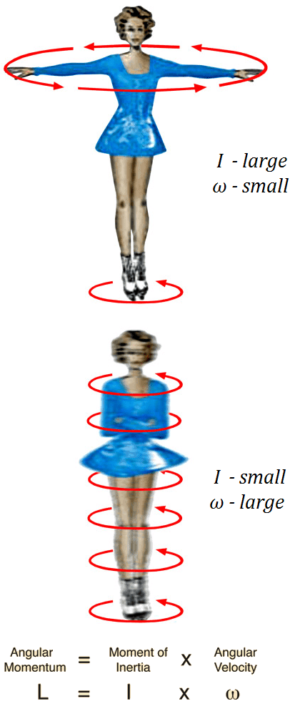
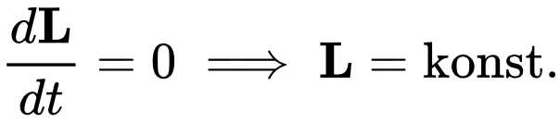

Zákon zachování momentu hybnosti
Jestliže na tuhé těleso nepůsobí vnější síly nebo je-li výslednice otáčivých momentů vnějších sil rovna nule, pak moment hybnosti tuhého tělesa zůstává stejný tj. zachovává si velikost i směr.
Pohyb krasobruslaře při piruetě. Při připažení se zmenší moment setrvačnosti, rychlost otáčení naroste tak, aby celkový moment hybnosti zůstal zachován. Upažením se naopak zvětší moment setrvačnosti a úhlová rychlost úměrně tomu poklesne.
Také u převodovky platí, že čím vyšší rychlostní stupeň je zařazený, tím menší točivý moment se dostává na kola. Ale zase stoupají otáčky kola a tím roste i rychlost auta či motocyklu.

Slide 18
Skládání dvou rovnoběžných sil působících v různých bodech a ležících ve stejné přímce.
Mají-li dvě síly F1 a F2 různá působiště, ale obě leží v téže přímce, můžeme kteroukoliv z nich posunout do působiště druhé síly a najít výslednici podle vztahu F = F1 + F2. Výslednou sílu F můžeme také posunout do libovolného působiště, které leží na vektorové přímce, tj. přímce proložené vektorem F.

Slide 19
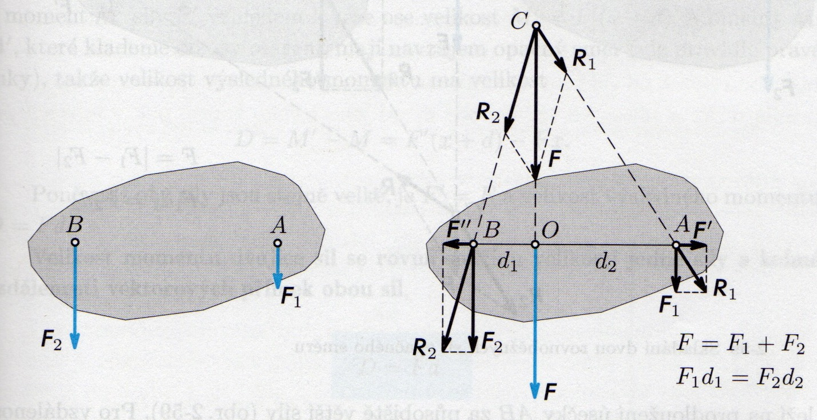
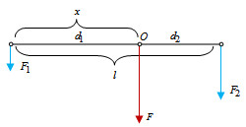
Skládání dvou rovnoběžných sil stejného směru působících v různých bodech
Obě síly nejdříve přeneseme do společného bodu, kterým je průsečík jejich vektorových přímek, pak síly složíme doplněním na vektorový rovnoběžník a výslednou sílu F můžeme umístit do libovolného bodu její vektorové přímky síly, např. do bodu O.

Slide 20
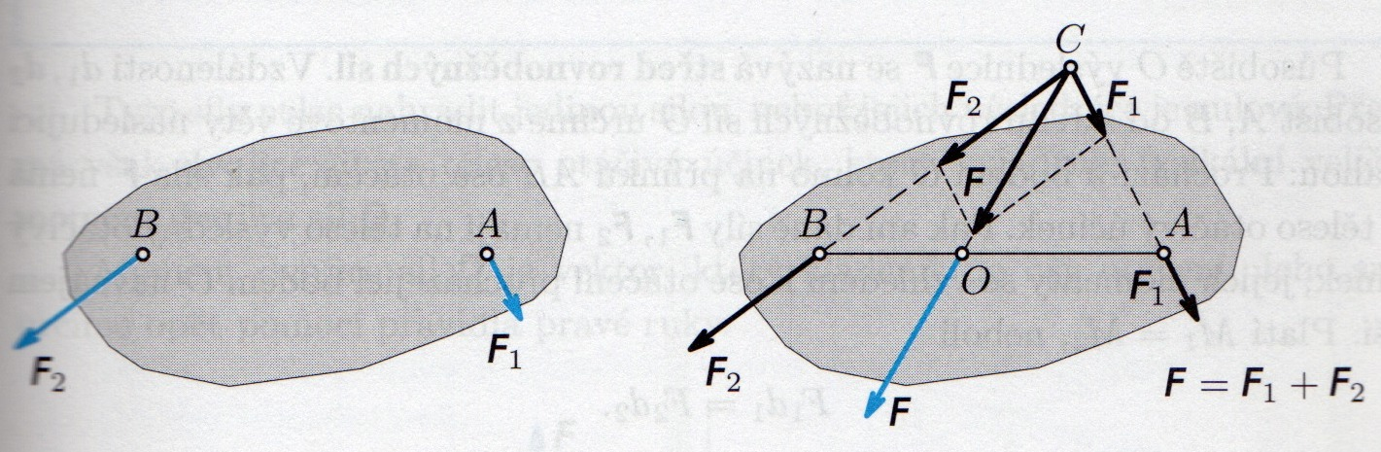
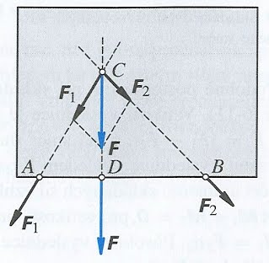
Skládání dvou různoběžných sil působících v různých bodech
Síly F1, F2 přeneseme po jejich vektorových přímkách do společného působiště, kde je složíme pomocí vektorového rovnoběžníku. Výslednou sílu pak přeneseme po vektorové přímce tak, aby měla působiště na spojnici působišť sil F1, F2. Působiště O výslednice F se jmenuje střed sil.

Slide 21

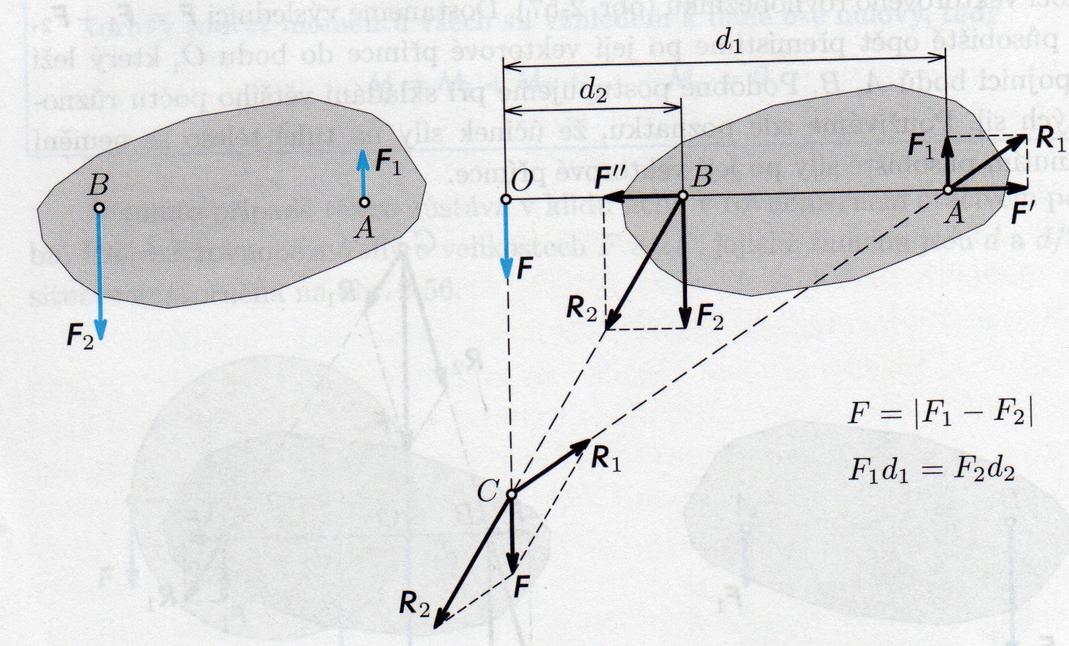
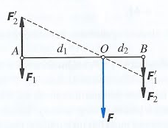
Skládání dvou rovnoběžných sil opačného směru působících v různých bodech
Skládání dvou rovnoběžných sil opačného směru působících v různých bodech na pevné těleso. Výslednice má velikost F = F2 - F1, leží vně obou sil na straně větší síly, s niž je souhlasně rovnoběžná. Vzdálenost působiště výslednice od působišť obou sil je v obraceném poměru sil:

Slide 22
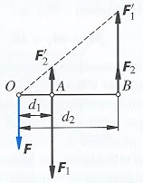
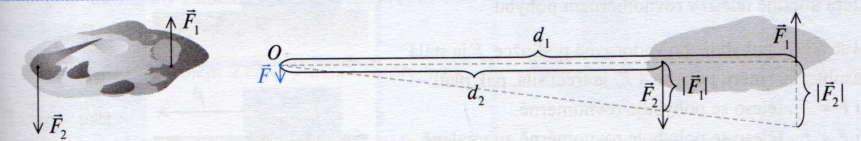
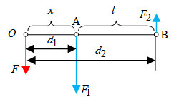
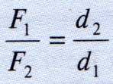


Slide 23
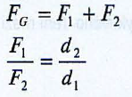
Rozklad síly do dvou různoběžných sil působících v různých bodech
Rozklad síly Fg provedeme tak, že počátečním bodem vektoru Fg vedeme přímky danými směry. Složky F1, F2 tvoří strany vektorového rovnoběžníku a vycházejí z působiště síly Fg, která je úhlopříčkou rovnoběžníku.
F_{G} = F₁ + F₂
F_{G} / 2 = F₁.sinα
F₁ = F₂
Rozklad síly do dvou rovnoběžných složek působících v různých bodech
Známe-li vzdálenosti působišť obou složek d₁, d₂ od síly Fg, kterou rozkládáme, pak velikosti složek určíme z rovnic:
F₁ = d₂/d · F_{G}
F₂ = d₁/d · F_{G}
F₁d₁ = F₂d₂

Slide 24
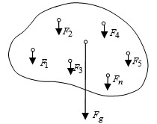
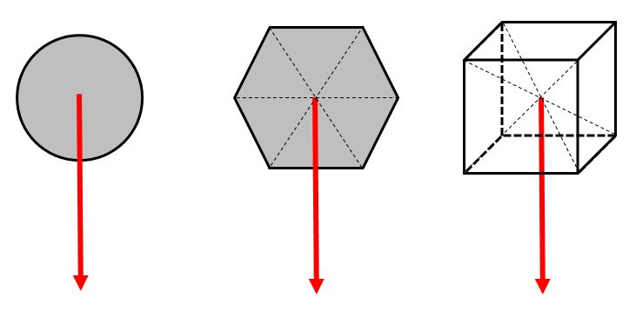
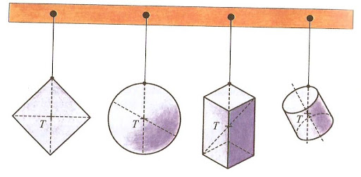
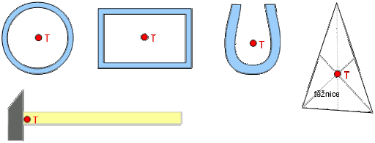
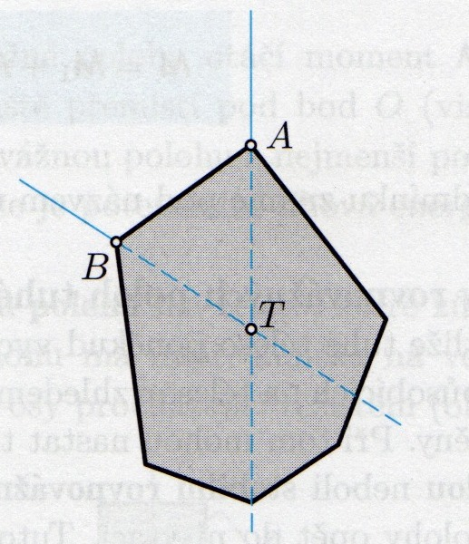
Těžiště (hmotný střed) tuhého tělesa
Těžiště tuhého tělesa je působiště tíhové síly působící na těleso v homogenním tíhovém poli.
Poloha těžiště závisí na rozložení hmoty v tělese. Pravidelná stejnorodá tělesa (krychle, koule, apod.) mají těžiště ve středu souměrnosti.
Osově souměrná stejnorodá tělesa (válec, kužel) mají těžiště na ose souměrnosti.
U dutých těles, prstenců, obručí a prázdných nádob může těžiště ležet mimo hmotu tělesa.
Jestliže spojíme dvě tělesa v jedno těleso, bude těžiště ležet vždy na úsečce spojující těžiště obou dílčích částí.

Slide 25


Určení polohy těžiště
1. odhadem: u stejnorodého geometrického pravidelného tělesa leží těžiště v jeho geometrickém středu (geometrickém těžišti)
2. experimentálně: u stejnorodého geometricky nepravidelného tělesa leží těžiště v průsečíku těžnic při postupném zavěšení tělesa v nejméně dvou různých bodech
3. výpočtem (jednotlivé souřadnice x_{T}, y_{T}, z_{T} těžiště T se počítají nezávisle na sobě):
a to jako podíl integrace x-ové souřadnice bodu tělesa podle hmotnosti pro celou hmotnost tělesa m (statický moment) a hmotnosti tělesa.
Analogické vztahy platí i pro osu y (svislý směr).

Slide 26
Příklad
Určete souřadnice těžiště tří hmotných bodů:
M₁[1, 4] m₁ = 6 kg
M₂[13, 1] m₂ = 4 kg
M₃[10, 19] m₃ = 5 kg
x_{T} = (6.1 + 4.13 + 5.10)/(6 + 4 + 5) = 36/5 = 7,2
y_{T} = (6.4 + 4.1 + 5.19)/(6 + 4 + 5) = 41/5 = 8,2
T[7,2; 8,2]
U některých strojů je velmi důležité, aby jeho strojní součásti byly zavěšeny nebo upevněny v těžišti. Tak např. řemenice, ozubená kola, oběžná kola turbín, odstředivá čerpadla apod. musí být upevněna v ose otáčení, jinak vznikají nevyvážené odstředivé síly, které součástky rychle opotřebovávají.

Slide 27
Rovnováha tuhého tělesa
Tuhé těleso je v rovnovážné poloze, jestliže se pohybový účinek všech sil působících na těleso navzájem ruší a těleso je v klidu. Např.
Těleso zavěšené nad těžištěm tak, že těžnice prochází bodem závěsu, tíhová síla působící na těleso se ruší pevností závěsu.
U tělesa podepřeného pod těžištěm, tíhová síla se ruší pevností opory.
Podmínky rovnováhy tuhého tělesa
Aby bylo těleso v rovnovážné poloze musí být splněny 2 základní podmínky:
Podmínka rovnováhy sil: Těleso je v rovnovážné poloze, je-li výslednice sil působících na těleso nulová.
F = F₁ + F₂ + …+ F_{n} = 0
Podmínka rovnováhy momentů sil: Těleso otáčivé kolem nehybné osy je v rovnovážné poloze, je-li výsledný moment všech sil působících na těleso nulový (momentová věta).
M = M₁ + M₂ + …+ M_{n} = 0

Slide 28




Rovnovážné polohy tuhého tělesa
Tuhé těleso je v rovnovážné poloze, jestliže Tělesa upevněná v těžišti nekonají ani posuvný, ani otáčivý pohyb, jsou v rovnováze.
Stabilní (stálá): těleso se po vychýlení vrací zpět do rovnovážné polohy.
2. Labilní (vratká): u tělesa se po vychýlení zvětšuje výchylka, těleso se samo do rovnovážné polohy nevrátí, tíhová síla působí na zvětšování výchylky.
3. Indiferentní (volná): těleso po vychýlení zůstává v nové poloze, výška těžiště nad zemským povrchem se nemění.

Slide 29

Stabilita mechanické soustavy
Stabilita je schopnost tělesa odolávat převrácení. Těleso podepřené na ploše je ve stálé rovnovážné poloze, jestliže svislá těžnice prochází podstavou tělesa. Stabilita je tím větší, čím se těžiště nachází níže. Veličinou udávající míru stability (stálosti rovnovážné polohy) mechanické soustavy (někdy zkráceně nazývanou stabilita) je rozdíl potenciální energie tělesa mezi vratkou a stálou rovnovážnou polohou, neboli minimální množství práce, které je třeba vykonat, aby se soustava ze stálé rovnovážné polohy dostala do vratké rovnovážné polohy. V tomto smyslu např. stabilita tuhého tělesa v tíhovém poli závisí přímo úměrně na hmotnosti tělesa, nepřímo úměrně na výšce těžiště ve stálé poloze a přímo úměrně na výšce těžiště ve vratké poloze.
W = F_{g}.(h₂ – h₁) = m.g.(h₂ – h₁)
Stabilita podepřeného tělesa je tím větší, čím větší je hmotnost tělesa, čím níže je jeho těžiště a čím větší vzdálenost svislé těžnice od překlápěcí hrany. Proto mají velkou stabilitu zejména těžká tělesa s nízko položeným těžištěm a s velkou plochou podstavy.

Slide 30



Z tohoto důvodu se např. ke strojům zhotovují litinové podstavce se základnou o velkém plošném obsahu. Stavby mívají betonové základy zapuštěné do země.
Stojící těleso je ve stabilní poloze jen tehdy, probíhá-li svislá přímka spuštěná z těžiště základnou tělesa. Jestliže by svislá přímka jdoucí těžištěm nesměřovala nad základnu, těleso by se převrhlo. Stejným způsobem můžeme vysvětlit stabilitu šikmé věže v Pise nebo v Bologni.
Jako míra stability jednoho tělesa se v některých případech namísto potenciální energie používá minimální moment síly, který je potřeba k tomu, aby těleso překlopil do polohy, ze které se již nevrátí do polohy původní. U těles zavěšených v libovolném bodě dokud není těžiště kolmo pod bodem zavěšení (osou otáčení), působí na těleso moment tíhové síly (ta má působiště v těžišti), který těleso stáčí dolů. Jakmile je těžiště kolmo pod bodem zavěšení je moment tíhové síly nulový a těleso se již neotáčí.

Slide 31

Příklad
Žulový čtyřboký pravidelný hranol (ρ = 2500 kg.m⁻³) ​​má podstavovou hranu 60 cm a výšku 80 cm. Jakou práci musíme vykonat, abychom hranol překlopili z rovnovážné stabilní polohy do vratké polohy. Hranol je postaven na čtvercové podstavě.
ρ = 2500 kg.m⁻³
a = 60 cm = 0,6 m
b = 80 cm = 0,8 m
W = ?

Slide 32


Kinetická energie tuhého tělesa
Celkovou kinetickou energii určíme jako součet kinetických energií všech n hmotných bodů soustavy.
Při otáčivém pohybu soustavy hmotných bodů kolem nehybné osy opisují jednotlivé hmotné body kružnice, jejichž středy leží na ose otáčení. Celkovou kinetickou energii opět určíme jako součet kinetických energií všech n hmotných bodů soustavy.
Kombinace pohybů posuvného a otáčivého

Slide 33




Moment setrvačnosti
Moment setrvačnosti (J, kg.m²) je fyzikální veličina, která vyjadřuje míru setrvačnosti tělesa při otáčivém pohybu. Její velikost závisí na rozložení hmoty v tělese vzhledem k ose otáčení. Body (části) tělesa s větší hmotností a umístěné dál od osy mají větší moment setrvačnosti.
(integrace se provádí přes celé těleso o celkové hmotnosti M).

Slide 34


Slide 35


Příklad
Máme syrové a uvařené vajíčko. Lze je navzájem odlišit, aniž bychom některé z nich museli rozbít ?
Obě vajíčka roztočíme. Vlivem setrvačnosti (odstředívé síly) bude mít kapalný obsah syrového vajíčka tendenci být co nejdále od osy rotace (žloutek se pohybuje pomaleji), což zvýší velikost momentu setrvačnosti. Aby se zachoval moment hybnosti při absenci vnějšího točivého momentu, bude mít syrové vajíčko menší úhlovou rychlost.

Slide 36


Setrvačník, gyroskopický jev
Gyroskop (setrvačník) je těžké kolo otáčející se v ložiscích s nepatrným třením. Otáčející se setrvačník má moment hybnosti, takže jeho osa bez působení vnějších sil udržuje stále stejný směr (klade odpor na změnu osy jeho rotace vlivem momentu setrvačnosti) v inerciálním prostoru. Přesnost gyroskopu závisí na stabilitě udržení jeho otáček. Tomuto jevu se říká gyroskopický efekt a dochází k němu hlavně v případech, kdy je hmotnost setrvačníku soustředěná po obvodu. Čím větší průměr rotoru, tím je gyroskopický efekt větší. Gyroskopický efekt se také zvyšuje s otáčkami rotoru - tedy čím větší rychlost, tím je gyroskopický efekt silnější.
Kinetická energie E_{k} vázaná v rotujícím setrvačníku se vypočte:
kde J je moment setrvačnosti tělesa vzhledem k ose otáčení, ω je úhlová rychlost, s kterou se těleso otáčí. Protože je úhlová rychlost přímo úměrná frekvenci (ω = 2.π.f):

Slide 37


Jedno z nejstarších využití setrvačníku byl hrnčířský kruh. Známé je využití v dětských hračkách (setrvačníková autíčka, na principu setrvačníku pracuje i káča a jojo).
Používá se často pro stabilizaci otáček strojů s nepravidelným chodem, jako jsou parní stroje nebo spalovací motory. Stabilizaci otáček u převážné většiny současných strojních zařízení poháněných (velmi často asynchronními) elektromotory do jisté míry zajišťují tyto motory samotné, coby setrvačník zde působí zejména rotor elektromotoru.
Ke stabilizaci směru a polohy je hojně využíván např. v letectví (tzv. umělý horizont), jako gyrokompas v navigaci lodí, v navigaci torpéd, balistických raket, vesmírných stanic, satelitů atd.
Setrvačníky se ve světě používají pro průmyslovou akumulaci elektrické energie. Principu akumulace energie v setrvačníku využívají v průmyslu i některé velké kovoobráběcí a tvářecí stroje určené pro obrábění a tváření kovů za tepla i za studena.

Slide 38


Steinerova věta
Steinerova věta umožňuje vypočítat moment setrvačnosti tělesa rotujícího kolem osy, která neprochází jeho těžištěm.
Lze tak například vypočítat moment setrvačnosti tělesa složeného z několika základních těles se známými momenty setrvačnosti a vzdálenost jejich těžišť od těžiště složeného tělesa.
Příklad
Vypočtěte moment setrvačnosti plné homogenní koule o poloměru r = 10 cm, hmotnosti 25 kg vzhledem k ose, která se dotýká povrchu koule.
r = 10 cm = 0,1m
m = 25kg
d = r = 0,1m

Slide 39

Jednoduché stroje založené na rovnováze momentů sil
Mechanická zařízení jimiž lze měnit směr síly, přenášet působiště síly a nebo měnit velikost síly za účelem překonání určité síly.
Zlaté pravidlo mechaniky vyjadřuje zákon zachování energie: „Vynaložená práce (součin síly a posunutí jejího působiště) se rovná práci spotřebované na posunutí břemene, co se ušetří na vynaložené síle, je třeba přidat na dráze (při zanedbaném tření).“

Slide 40



Páka
Jednozvratná páka: síly působí na stejné straně od osy otáčení, mají však opačný směr.
Dvojzvratná páka: síly působí na obou stranách od bodu otáčení.
Rovnováha na páce nastane, právě když součin ramene síly a velikosti síly na levé straně se rovná součinu ramene síly a velikosti síly na pravé straně.
d₁∙F₁= d₂∙F₂
Páka se začne otáčet ve směru síly, jejíž součin s délkou ramene (moment síly) je větší.
Různé druhy páčidel a kleští se používají většinou ke zvětšení síly, kterou působíme na nějaký předmět.

Slide 41







Dvojzvratná páka
Jednozvratná páka
Jednozvratná páka
Dvojzvratná páka
Jednozvratná páka
Dvojzvratná páka

Slide 42





Hokejka je v podstatě také pákou. Neslouží ke zvětšení síly, ale ke zvýšení rychlosti (puk odpálený hokejkou se pohybuje mnohem rychleji než kdybychom ho házeli rukou). Síla, kterou přitom působí konec hokejky na puk je naopak menší než síla rukou působící na hokejku (delší rameno síly).
Jednozvratná páka
Dvojzvratná páka
Dvojzvratná páka
Dvojzvratná páka

Slide 43



Váhy
Vážení je porovnávání tíhy těles za účelem stanovení hmotnosti. Rovnost tíhy (působící na závěs vah) znamená tedy i rovnost tíhové síly (kterou působí tíhové pole na vážená tělesa) a tedy i rovnost jejich hmotností. Účelem vážení je najít takové závaží známé hmotnosti, které bude mít stejný silový účinek na váhy jako zkoumané těleso.
Rovnoramenné váhy pracují na principu dvouramenné páky (vahadla) se stejně dlouhými rameny. Na konci ramen bývají zavěšeny misky, jedna na vážený předmět a druhá na závaží. Uprostřed páky je svislý jazýček, který umožňuje přesně odečíst, kdy jsou obě strany v rovnováze.

Slide 44


Také nerovnoramenné váhy pracují na principu dvouramenné páky, jenže délky obou ramen jsou různé. Toho lze využít dvojím způsobem:
Délky obou ramen mohou být v pevném poměru 1:n. V tomto případě bude platit l₁ = n.l₂
a váha bude v rovnováze, když bude hmotnost závaží rovna jedné n-tině hmotnosti váženého zboží. Tak jsou konstruovány tak zvané decimálky, (n = 10) váhy na objemné zboží například v pytlích (obilí, brambory, uhlí atd.).
Délka jednoho z ramen může být proměnná, v se jediné závaží posouvá po delším rameni páky tak dlouho, až je váha v rovnováze. Pro hmotnost váženého zboží pak platí vztah F₂ = k.l₁ (hodnoty F₁ a l₂ jsou konstantní) a na rameni může být nanesena lineární stupnice hmotností. Na tomto principu fungují tak zvané přezmeny.

Slide 45







Kladka
Rovnováha sil na kladce pevné nastane tehdy, jestliže na obou koncích lana působí stejně velké síly F₁ = F₂. Síla, kterou těleso zvedáme, je rovna tíze zavěšeného tělesa.
Na kladce volné působí na obou koncích lana síly poloviční, než je součet tíhy kladky volné a závaží na ní zavěšeného F1 = F2 = G/2. Síla, kterou těleso zvedáme, je rovna polovině tíhy zavěšeného tělesa.
Jednoduchý kladkostroj se skládá z jedné kladky volné a jedné kladky pevné. Síla, kterou působíme na konec lana, je rovna polovině tíhy břemene, platí vztah F = G/2.

Slide 46




V technické praxi se kladky používají u nejrůznějších mechanismů, od zavěšení hodinového závaží až po velká zdvihadla, stavební, důlní a těžební stroje, dále pro napínání drátů elektrického vedení, vypínání plachtoví na jachtách, při stavbách drátěných ohrad či plotů apod.
Kladka jako každý jednoduchý stroj práci neušetří, spíše naopak musíme do kladky vložit větší práci, než jakou chceme, aby kladka vykonala, jelikož část vložené práce se ztratí třením. Účinnost kladky je tak vždy menší než 1.
Nejběžnější a nejznámější stroje u nichž jsou použity kladky:
jeřáb
výtah nebo zdviž
vrátek - nejčastěji používaný na stavbách (kupř. při hloubení kopaných studní či opravách střech domů apod.)
těžní věž
napínák drátů a lan

Slide 47




Kolo na hřídeli a klika
Kolo na hřídeli je jednoduchý stroj, jehož základem jsou dvě pevně spojené části (větší a menší kolo, kolo a hřídel), která se otáčejí kolem jedné osy.
Působí-li na větší kolo síla člověka nebo stroje, pak menší kolo působí větší silou na těleso (břemeno). Kolo na hřídeli je založeno na principu páky. Oproti páce se kolo na hřídeli liší především možností otáčení o 360°.
Podmínka rovnováhy na kole na hřídeli:
kde F₁ je síla působící na menší kolo o poloměru r, F₂ je síla působící na větší kolo o poloměru R.
Kolo na hřídeli lze najít v nástrojích jako rumpál, klíč na utahování, pedály kol, kohoutky na vodu, ap.

Slide 48





Klika je rukojeť k otevírání a zavírání dveří, oken a dalších obdobných mechanismů. Pracuje na jednoduchém principu, podobném kolu na hřídeli, kde moment síly vyvinutý (obvykle lidskou rukou) na kliku otáčí mechanismem dveřního či okenního zámku apod.

Slide 49




Příklad
Kolem na hřídeli, které má poloměr hřídele 10 cm a poloměr kola 50 cm, zdvíháme břemeno. Na obvodě kola působíme silou 120 N tak, že lano táhneme rovnoměrným pohybem rychlostí 80 cm·s⁻¹. Jak těžké je břemeno a za jak dlouho toto břemeno zdvihneme o 1,6 m? Třecí sílu mezi lanem a hřídelí lze zanedbat.
F = 120 N
R = 50 cm = 0,5 m
v = 80 cm·s⁻¹ = 0,8 m.s⁻¹
r = 10 cm = 0,1 m
h = 1,6 m
m = ?
t = ?

Slide 50


Nakloněná rovina
Nakloněná rovina je jednoduchý stroj, jehož jedinou částí je rovina nakloněná vzhledem k vodorovnému směru, po níž se pohybuje těleso. Specifickou formou nakloněné roviny je závit šroubu představující nakloněnou rovinu navinutou na válec. Také klín představuje v podstatě variantu nakloněné roviny.
Nakloněná rovina zmenší sílu potřebnou ke zvednutí tělesa (břemene). Velikost potřebné síly závisí na sklonu roviny, neboli na poměru délky k výšce nakloněné roviny. Nezmenšuje však množství práce potřebné k vykonání pohybu.
F = F_{G} $\frac{h}{s}$
F – působící síla na těleso
F_{G} – tíhová síla
F_{G} = m.g
m – hmotnost tělesa
g – gravitační zrychlení
s – délka nakloněné roviny
h – výškový rozdíl

Slide 51



Rozklad tíhové síly na nakloněné rovině
Tíhová síla se na nakloněné rovině rozkládá na dvě kolmé složky, rovnoběžnou a kolmou s nakloněnou rovinou.
F_{g} = m . g
F_{gk} = F_{g} . cos(α) = m . g . cos(α)
F_{gr} = F_{g} . sin(α) = m . g . sin(α)

Slide 52






Normálová síla (F_{n}) je síla kolmá k podložce.
V případě vodorovné podložky je totožná se silou tíhovou.
Na nakloněné rovině je složkou tíhové síly kolmou k podložce
Normálová reakce je reakcí (dle 3. Newtonova zákona) na normálovou sílu, je ztotožňována s reakcí podložky na tíhovou sílu (vodorovná podložka), resp. na složku tíhové síly kolmou k podložce (nakloněná rovina)

Slide 53







Přítlačná síla je složka výslednice všech sil působících na těleso, mající kolmý směr ke směru pohybu. Podle zákona akce a reakce je přítlačná síla rovna příslušné normálové reakci působící opačným směrem.
Působení tažné (vlečné) síly F
Působení tlačné síly F

Slide 54



Slide 55
Síla působící podél nakloněné roviny:
F_{t}
F_{a}
F_{N}
mg
Je-li zrychlení nulové (těleso klouže po nakloněné rovině rovnoměrně, což nastane při kritickém úhlu náklonu α_{k}, platí

Slide 56

Příklad
Nákladní automobil dopravuje na své ložné ploše nezajištěné břemeno o hmotnosti m. Součinitel tření mezi korbou a břemenem je f = 0,4. Stanovte, s jakým největším zpožděním může automobil brzdit, aby se břemeno neposunulo.
T = m.a
F_{N} = m.g
T = F_{N} .fm.a = m.g.f
a = g.f = 9,81.0,4 = 3,9 m.s⁻¹

Slide 57



Příklad
Kostka, na niž působí tíhová síla o velikosti 20 N spočívá na nakloněné rovině o úhlu sklonu α = 30°. Koeficient statického tření je f_{s} = 0,25, koeficient dynamického tření f_{d} = 0,15. a) Jaká je nejmenší velikost síly F₁ rovnoběžné s nakloněnou rovinou, která zabrání kostce ve skluzu? b) Jaká je nejmenší hodnota F₂, při níž se začne kostka pohybovat po nakloněné rovině vzhůru? c) Při jaké hodnotě F₃ bude kostka stoupat stálou rychlostí?
F₁ = G.(sinα – f_{s}.cosα) = 20.(sin 30° – 0.25.cos 30°) = 5, 7 N
F₂ = G.(sinα + f_{s}.cosα) = 20.(sin 30° + 0.25.cos 30°) = 14,3 N
F₃ = G.(sinα + f_{d}.cosα) = 20.(sin 30° + 0.15.cos 30°) = 12,6 N

Slide 58




Příklad
Vozíčkář o hmotnosti 75 kg musí na svém vozíku o hmotnosti 58 kg překonat převýšení 90 cm po nakloněné rovině o délce 146 cm. Jakou práci musí vozíčkář vykonat?
m = m₁ + m₂ = 75 + 58 = 133 kg
F = F_{G}$\frac{h}{s}$
F_{G} = m . g = 133 . 10 = 1 330 N
F = 1 330 $\frac{0,9}{1,46}$ = 819,9 N
W = F . s = 819,9 . 1,46 = 1 197 J = 1,2 kJ
m₁ = 75 kg
m₂ = 58 kg
h = 90 cm = 0,9 m
s = 146 cm = 1,46 m
W = ?

Slide 59



Šroub
Síla F působí na obvodu kružnice, jejímž poloměrem r je buď poloměr hlavice, resp. je roven délce klíče. Při jedné otočce vykoná síla F práci 2.π.r.F. Šroubem překonáváme tíhu F_{g}, záporná práce je F_{g}.h. Odtud
2.π.r.F = F_{g}.h
V dynamice lze šroubovici lze také chápat jako nakloněnou rovinu navinutou na válec.
Při utahování šroubu působí síla F₁ podél závitu o délce l = 2.π.r, kde r je poloměr šroubovice.
Při jednom otočení šroubu vykoná tato síla práci W₁ = F₁.2.π.r. Při tom se šroub, který působí na matici (hmoždinku, dřevo, …) silou, posune o výšku závitu h. Práce vykonaná šroubem je tedy W₂ = F₂.h. Neuvažujeme-li odporové síly, dostáváme podmínku rovnováhy sil na šroubu ve tvaru F₁.2.π.r = F₂. h.

Slide 60





Šroubovice jako nakloněná rovina navinutá na válec
→
r je poloměr šroubovice h, o je osa šroubovice, v je výška závitu,
α je sklon šroubovice, tan α je spád šroubovice (stejný v každém bodě – křivka konstantního spádu), v₀ je redukovaná výška závitu (parametr šroubovice); platí: v₀/v=r/(2πr), a tedy v₀=v/(2π)=cca v/6.

Slide 61


Příklad
Jak velká je maximální tíha břemene, které lze zvednout šroubem o poloměru 30 cm a se stoupáním závitu 1 mm při působení síly 500 N?
F = 500 N
r = 0,3 m
h = 0,001 m
G = ?
G = 942 kN

Slide 62






Klín
Klín je jednoduchý stroj, založený na principu nakloněné roviny, jehož jedinou částí je těleso s průřezem ve tvaru trojúhelníku (trojboký hranol, kužel, jehlan). Síla, která působí na podstavu klínu, se rozloží ve směru kolmém na boční stěny. Velikost silových složek závisí na úhlu, který svírají boční stěny, čím je tento úhel menší (klín je ostřejší), tím jsou síly větší.
Klín můžeme použít jako součást řezných nástrojů obráběcích strojů, zahradnického náčiní (motyka, rýč, pluh), nože, sekery, jehly, ...
vrut
(klín společně se šroubem)
Hlodavé zuby (řezáky)

Slide 63




Klín jako zarážka
Síla F působící na klín vyrovnává tíhu podkládaného tělesa ve stejném poměru, jako jsou rozměry klínu
Klín, který se nedá silou působící na boky vymáčknout, je samosvorný (samodržný). Pro samosvorný klín platí
kde f je součinitel smykového tření. V praxi se poměr b/a (úkos) volí značně menší. Samodržné klíny musí být ty, které se používají jako zarážky, podpěry.

